Slide 1
基於卷積神經網絡面部圖像識別的拖拉機駕駛員疲勞檢測
卢 伟 ，胡海阳，王家鹏，王 玲，Yiming Deng
Transactions of the Chinese Society of Agricultural Engineering

Slide 2
1、引言
由於農忙時間較為集中，拖拉機駕駛員往往長時間超負荷疲勞駕駛，加上拖拉機運動時劇烈顛簸，噪聲較大，進一步加劇了拖拉機駕駛員的疲勞，這是造成拖拉機交通事故的重要原因。
目前，拖拉機駕駛員疲勞檢測的研究較為少見，汽車駕駛員疲勞檢測研究較多，其大致分為主觀檢測和客觀檢測兩類。
主觀檢測方法主要由駕駛員自主記錄調查表、FS-14疲勞量表、卡羅林斯卡睡量表、皮爾遜疲勞量表和斯坦福睡眠尺度表等，該方法易受駕駛員和研究者的主觀判斷影響且無法實時監測，存在較大的局限性。
客觀方法主要分為3類，即基於駕駛員生理參數檢測、基於車輛行為檢測、基於計算機視覺檢測。

Slide 3
基於駕駛員生理參數測量的檢測方法是通過檢測駕駛員的生理特徵，如心電圖、腦電圖、眼電圖、皮膚導電率、呼吸頻率等特徵來判斷是否疲勞，這類方法雖然疲勞判斷較為精確，但存在設備安裝複雜、成本較高、佩戴不便甚至會影響駕駛員的駕駛狀態等問題。
基於車輛行為的檢測方法是通過對駕駛過程中車輛參數如車速、加速度、方向盤轉角的檢測來判斷駕駛員疲勞狀況，這類方法易受車型、道路狀況等的限制，且需要在車輛行為具有明顯異常時才能判斷出來，具有一定的局限性。
基於計算機視覺檢測駕駛員疲勞駕駛的方法是通過機器視覺檢測人煙的眨眼頻率、嘴角的張合狀態以及頭部的偏移狀態來綜合分析疲勞狀態，術語非接觸式檢測，一般先進行圖像採集，再對所採集圖像進行分析和建模得到駕駛員的疲勞狀態。

Slide 4
白中浩等提出一種基於主動形狀模型及模糊推理的汽車駕駛員疲勞駕駛檢測方法，採用ASM(active shape model)人臉特徵定位並選取眼睛和嘴巴兩個面部特徵對駕駛員狀態進行綜合判斷。
鄧正宏等採用優化等照度線法和優化mouthmap法提取圖片中汽車駕駛員眼睛和嘴巴特徵參數並通過模糊神經網絡建立疲勞分類器來識別駕駛員疲勞程度。
Jia等基於AdaBoost級聯分類算法，利用LBP(local binary pattern)表示眼睛和嘴巴特徵並結合，利用PERCLOS原理進行汽車駕駛員疲勞狀態的檢測。

Slide 5
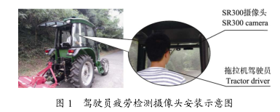
2、圖像採集及圖像預處理
分別選取早晨、上午、中午、下午、傍晚等各個正常耕作時間段，每人分別進行2h的駕駛試驗，其清醒狀態和疲勞狀態採用基於奇異系統的中樞疲勞腦電信號分析進行。
每人隨機拍攝清醒狀態和疲勞狀態的樣本照片各10張，樣本總量1200張，，其中900張作為訓練集，150張作為驗證集，150張作為測試集。
拖拉機型號：常發DFD504A(額定功率：80kW，整機尺寸：6100×3400×3100(mm*mm*mm)，前進速度：1.02～20m/min)，
數據採集攝像頭型號：SR300（分辨率1920×1080像素，30幀/s）

Slide 6
2.1、光照預處理——伽瑪亮度校正(GIC)
光照預處理主要有基於模型和基於預處理兩類方法。
基於模型的方法需要附加多種約束條件和先驗知識，且計算量大，其實際應用受到限制。
基於預處理的方法簡單高效，方便實用，比較經典的有直方圖變換，伽瑪亮度校正(GIC, gamma intensity correction)、色彩空間轉換、色感一致處理、色彩相似度法、自商途SQI(self-guotient image)、Retinex變換、離散餘弦變換DCT(discrete cosine tramsform)、經驗模態分解EMD(empirical mode decomposition)等方法。

Slide 7
直方圖變換雖可改善圖像質量，但往往會在均衡之後造成一些不連續色斑。
色彩空間轉換為解決色彩通道間的相關性問題。
色感一致處理存在需要精確估計光源位置的困難。
色彩相似度法對光照劇烈變化較為敏感。
自商圖SQI、Retinex變換、離散餘弦變換DCT、經驗模態分解EMD等方法算法複雜度較高。
Gamma亮度校正是對圖像像素值進行校正，校正後不會給圖像帶來不連續的斑塊，也不需要考慮光源位置以及色彩通道之間的相關性問題，且具有處理速度快的優點，因此選用進行預處理。

Slide 8
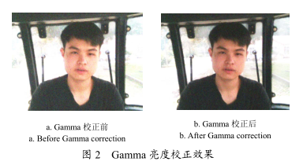

Slide 9
2.2、小波去噪
人臉圖像在採集過程中，噪聲主要以椒鹽噪聲和高斯噪聲為主，而小波去噪是根據信號和噪音小波變換的不同表現形態，構造出相應的規則，對信號和噪聲的小波變換係數進行處理，處理的實質在於減小以至完全剔除由噪聲產生的係數，同時最大限度地保留有效信號的小波係數，對於椒鹽噪聲和高斯噪聲就有較好的去噪效果。

Slide 10
2.3、人臉識別定位
人臉檢測算法大致分為兩大類：基於顯式特徵的方法和基於隱式特徵的方法。常用的基於顯式特徵的方法有基於膚色模型的方法、模板匹配的方法和基於先驗知識的方法，基於隱式特徵的方法有特徵臉法、人工神經網絡、支持向量機和積分圖像法。因拖拉機工作過程中顛簸較大，且圖像背景複雜多變，為提高人臉定位識別算法的準確性，文本採用基於人臉核心特徵的PCA-SCM ( principal component analysis - skin color model) 人臉識別定位算法進行人臉的識別定位，即先通過人臉核心特徵的主成分分析進行人臉初步的人臉區域進行切割提取。

Slide 11
主要步驟如下：
建立人臉核心特徵樣本庫。準備一定數量的人臉圖片，截取人臉核心特徵樣本，將人臉核心特徵樣本進行歸一化處理。
生成人臉核心檢測分類器。準備包含正負樣本的樣本庫，設置人臉核心特徵訓練集和特徵測試集，採用Adaboost分類器進行分類，根據特徵訓練集訓練檢測分類器，根據特徵測試集完善檢測分類器。
形成人臉核心特徵記憶空間。輸入若干已標定特徵人臉圖片，使用人臉核心檢測分類器檢測並截取人臉核心特徵，使用PCA算法生成人臉特徵記憶空間，包括左眼、右眼、鼻子、嘴巴記憶空間。
基於人臉核心特徵初步定位人臉。輸入待識別圖片，根據人臉核心特徵檢測分類對象與人臉核心特徵記憶空間中對象進行比較，根據各個人臉核心特徵的比較結果和系統設置的閾值初步確定人臉位置。

Slide 12
建立YCbCr色彩空間高斯膚色模型。從RGB色彩空間線性變化到YCbCr色彩空間，將亮度分量分離。
相似度計算。根據所有像素點距高斯分佈中心的距離。計算膚色的相似度，得到一個基於原始圖像的灰度圖像。
二值化。將灰度圖像選取適當閾值，皮膚和非皮膚區域分別用0和1表示。
膨脹與腐蝕。判斷圖像中是否存在過多的較小區域，如果存在執行開運算，即先腐蝕後膨脹提取骨幹信息、平滑去噪；如果不存在則執行閉運算，先膨脹後腐蝕將2個鄰近的目標連接起來。
去除假區域。使用遞歸算法，對執行或閉運算後的二值化圖像進行統計，尋找可能是人臉的區域，接著對其計算區域的外接矩形的填充率、長寬比、大小等以進一步判別真假。

Slide 13
確定人臉區域。計算區域中每列含有的白色像素點數，定位最大值所在列，並以其為中心向兩側分別找尋人臉左右邊界，接著在左右邊界與區域邊界劃定的範圍內找尋人臉上部邊界，最後根據人臉長寬比經驗值確定下部邊界。將所定位區域與4定位結果進行比對，若在允許誤差範圍內，則跳過繼續定位下一張。經實驗確定，誤差允許範圍為兩定位區域所確定圖片重合面積不小於任一定位區域所確定圖片面積的80%。
將所定位的人臉區域圖像進行切割提取。將所有原始圖像中10所確定的區域保留，其餘部分刪除。

Slide 14
3、基於CNN的駕駛員疲勞檢測
卷積神經網絡是深度學習的一種，已成為當前圖像理解領域的研究熱點，其權值共享網絡結構使網絡輸入為多維圖像時尤為方便，圖像可直接作為網絡的輸入，避免了傳統識別算法中複雜的特徵和數據重建過程，故採用卷積神經網絡的方法進行駕駛員疲勞檢測。
所建神經網絡主要有輸入層、2個卷積层、2個池化層、2個全連接層和輸出層組成，批尺寸選用30，卷積層對輸入層進行16個通道的特徵採樣，經池化層將特徵降維後，全連接層對提取的特徵進行特徵進行分類，繼而得到正確率和損失率，變維層用於將標示是否疲勞的標籤數據二值化，優化器選用adamoptimizer，通過使用動量來改善梯度下降，促進超參數動態調整，從而進一步最小化網格的損失函數，使網絡達到更好的判別效果。

Slide 15
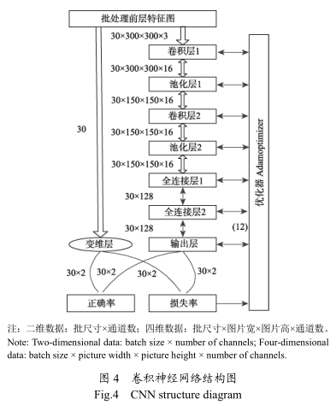
3.1、卷積
在卷積層，將一個可學習的卷積核與經過批處理的前層特徵圖進行卷積，卷積後的多個特徵圖進行組合後，經過偏置處理並通過激活函數得到特徵圖。

Slide 16
3.2、池化
最大值池化(max-pooling)
池化技術在保持原數據旋轉、平移、伸縮等不變性的條件下將小鄰域內的特徵點整合得到新的特徵。
常用的池化技術有mean-pooling，max-pooling和Stochastic-pooling，其中，最大值池化可以有效減少卷積層參數誤差造成估計均值的偏移，更多的保留紋理信息。本文選用最大值池化，選取池化核尺寸為 3×3，步長為2×2，池化層二池化核尺寸為 3×3，步長為 1×1。
局部響應歸一化(LRN)
LRN(local response normalization)模仿神經系統中活躍神經元對相鄰神經元的側抑制機制，對局部神經元的活動創建競爭機制，使得響應比較大的值相對更大，從而有效提高模型的範化能力。

Slide 17
3.3、光柵化與全連接
特徵圖經過卷積、池化處理後，得到一系列特徵圖，而下一層所接收的輸入是一個向量，因此將特徵圖中的像素依次取出，排列成一個向量。

Slide 18
3.4、自適應矩估計優化器(AdamOptimizer)
Adam 算法根據損失函數對每個參數的梯度的一階矩估計和二階矩估計動態調整針對於每個參數的學習速率。基於梯度下降的方法，每次迭代參數的學習步長都有一個確定的範圍，不會因為很大的梯度導致很大的學習步長，參數的值比較穩定。
與其他自適應學習率算法相比，Adam方法收斂速度更快，學習效果更優，且可糾正其他優化方法存在的學習率消失、收斂過慢或是高方差的參數更新導致損失函數波動較大等問題。

Slide 20
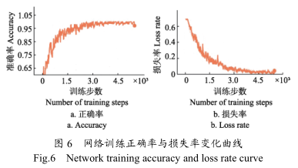
4、實驗結果
用 Python 語言搭建上述神經網絡，在 LINUX 系統中運行，使用 Nvidia Geforce GTX650 顯卡訓練網絡，卷積神經網絡正確率和損失率的變化曲線如圖所示。

Slide 21
卷積神經網絡訓練結果T-SNE 降維迭代時序圖，T-SNE(t-distributed stochastic neighbor embedding)屬於非線性降維的一種，用t 分佈定義低維空間中點的相似性，可以保證高維空間中相似的數據點在低維空間中盡量接近。可以看出，整個卷積神經網絡訓練過程將最初無規則的初始數據，隨著迭代次數的增加，逐步聚合、劃分、聚類，最終將其分為有較大區分度的2 類數據，即將疲勞圖像和非疲勞圖像較為明確的分開來，達到了疲勞判別的目的。

Slide 23
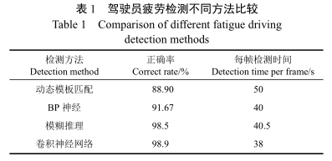
表1 為不同疲勞駕駛檢測方法對所採集數據驗證集所得正確率和檢測時間的對比，運行環境為Inter i7-4510U 雙核處理器，可見採用卷積神經網絡進行疲勞駕駛識別，可有效提高識別的準確率和檢測效率。綜上可見，與常規的動態模板匹配和BP 神經網絡疲勞檢測相比，CNN 在檢測準確度和檢測時間方面都有較為明顯的優勢，和模糊推理的檢測方法相比，雖然檢測準確率相當，但由於CNN 本身所具有的獨特卷積核結構，可以更有效更快捷地提取出圖像中更多更有用的信息，在檢測效率上仍有著較大的優勢。

Slide 24
5.結論
針對拖拉機駕駛員疲勞駕駛易造成拖拉機交通事故，本文通過攝像頭對駕駛員進行實時圖像採集，利用伽馬亮度校正和小波去噪對所採集的圖像進行光照預處理，有效減少拖拉機周圍光照的影響，採用基於人臉核
心特徵的PCA-SCM 人臉識別定位算法進行人臉識別定位，在此基礎上，應用卷積神經網絡算法對駕駛員的面部疲勞特徵進行檢測，駕駛員疲勞檢測識別率達98.9%，單幀圖片的檢測時間為38 ms，能夠滿足農田作業時拖拉機駕駛員疲勞駕駛檢測的實時性要求，且檢測精度較好，具有較好的現實意義和實用價值。

